Slide 1
Talouskasvu

Slide 2
Tuotanto
Tavaroita ja palveluita tuotetaan tarpeiden tyydyttämiseen
Tuotannontekijät: työvoima, raaka-aineet ja pääoma
Hinta vaikuttaa tuotantoon: missä tuotetaan ja mitä tuotetaan
Yritysten kilpailukyky suomessa pääosin hyvä

Slide 3
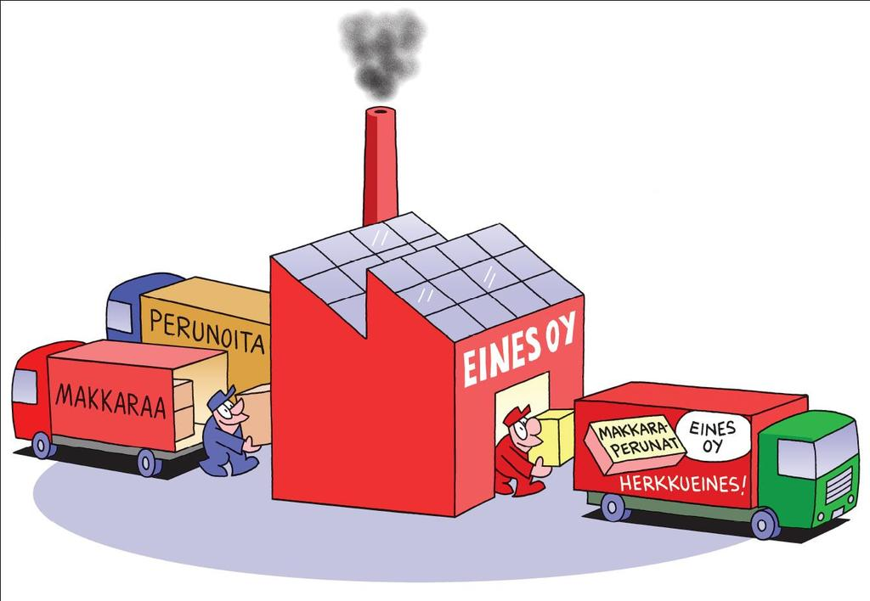

Slide 4
Hintaan vaikuttaa moni asia
Kysyntä ja tarjonta määrittelee hinnan
Vapaa kilpailu osa markkinatalousjärjestelmää

Slide 5
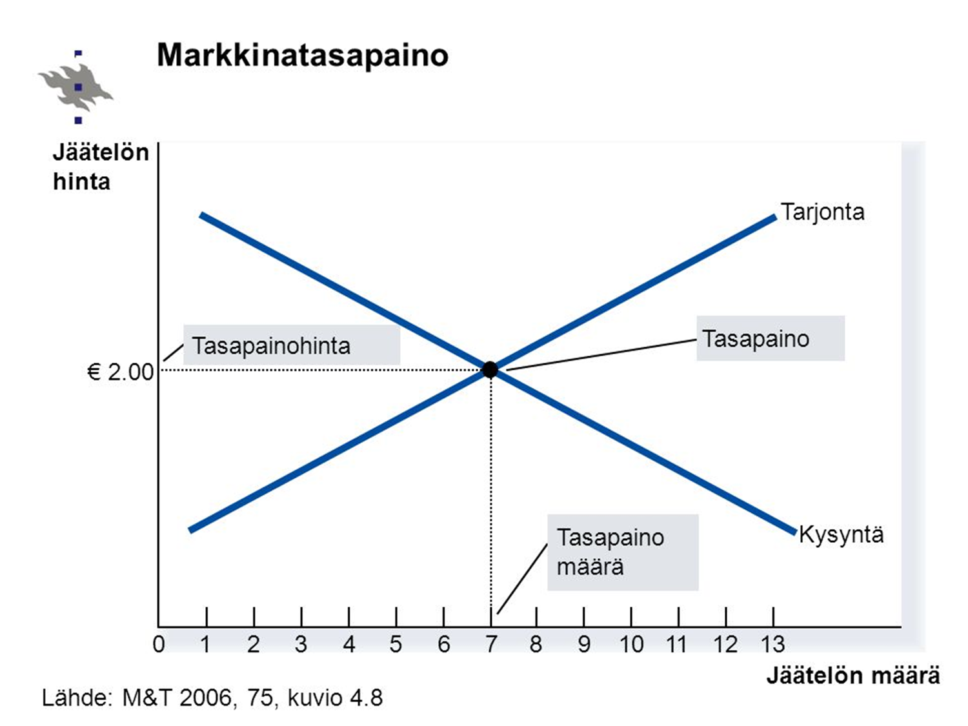
Kysyntä ja tarjonta

Slide 6
Hyvä ja paha talouskasvu
Talouskasvua mitataan usein Bruttokansantuotteella eli mikä on hyödykkeiden tuottama rahallinen arvo
Talouskasvu takaa yritysten pärjäämisen, tuo verorahaa valtiolle ja kunnille, ihmisten elintaso nousee -> ollut jo pitkään yleinen tavoite
Talouskasvu aiheuttaa ilmastonmuutosta, liiallinen voitontavoittelu aiheuttaa myös stressiä ja paineita

Slide 7
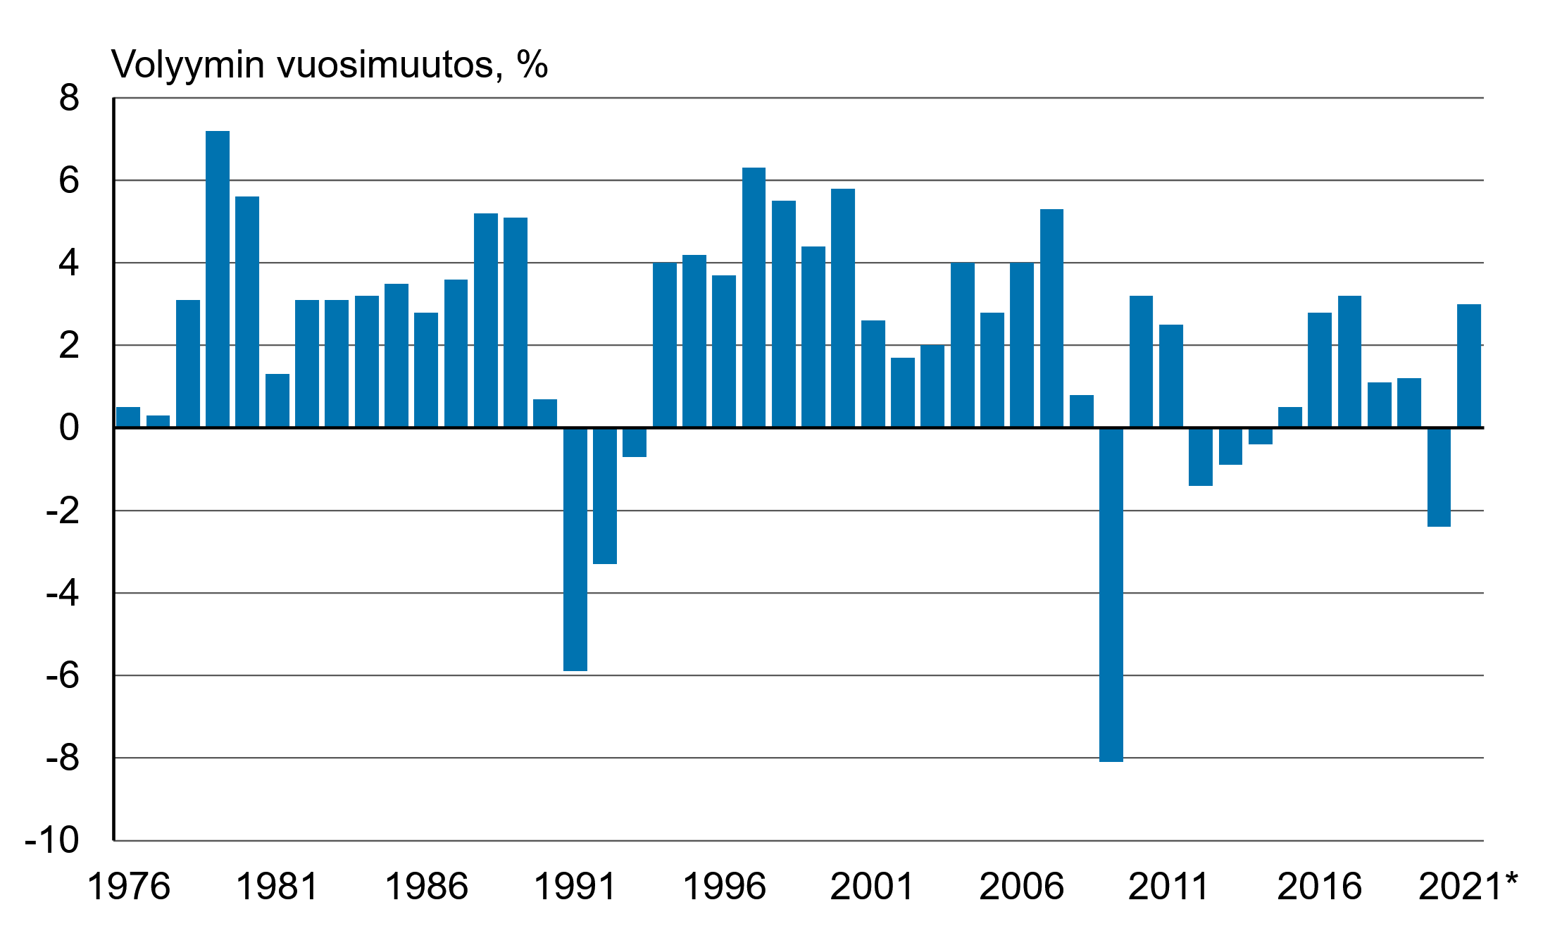

Slide 8
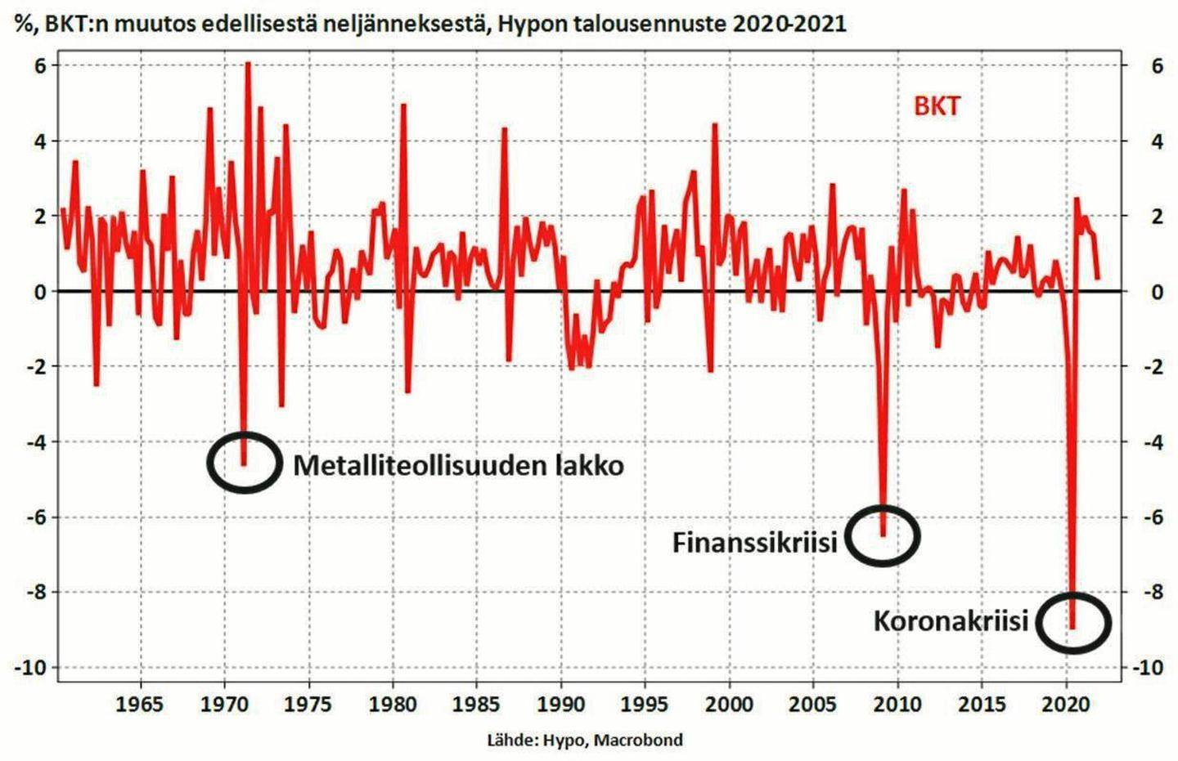

Slide 9
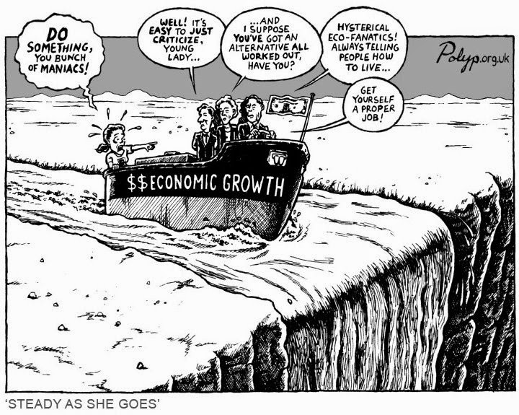

Slide 10
Hinnat muuttuvat
Tavaroiden ja palveluiden hinnat nousevat jatkuvasti -> inflaatio
Syitä inflaatioon: talouskasvu, valmistuskustannukset nousevat
Hintojen kohoamista seurataan kuluttajahintaindeksin avulla

Slide 11
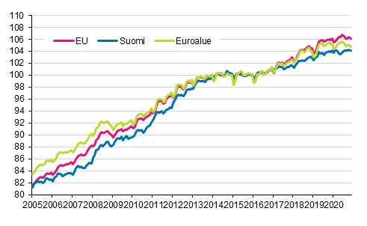
Kuluttajahintaindeksi

Slide 12
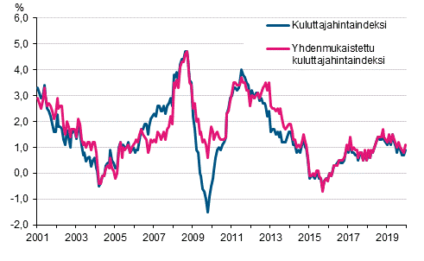

Slide 13
Inflaation ongelmia
Heikentää talouskasvua
Ulkomaankauppa hidastuu
Yleinen epävarmuus
-> vähäosaiset kärsivät, työssäkäyville ja varakkaille pienempi paha

Slide 14
Deflaatio
Inflaation vastakohta eli hintojen lasku
Deflaatio on isompi ongelma taloudelle kuin inflaatio -> vaarana, että odotetaan hintojen laskevan koko ajan ja lakataan kuluttamasta
Todellisuudessa deflaation on harvinaista (huom. Alennusmyynnit eri asia)
https://areena.yle.fi/1-3857951

